Slide 1
«Диагностика развития воображения и восприятия детей старшего дошкольного возраста.»
Выполнила воспитатель МБДОУ д/с №135
Григорьева Ольга Викторовна

Slide 2
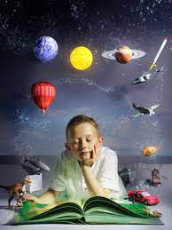
Знание органически связано с человеческим воображением. Этот на первый взгляд парадоксальный закон можно выразить так: сила воображения увеличивается по мере роста познаний. К. Паустовский

Slide 3
Воображение- основа любого творчества, и можно предполагать, что существуют некоторые законы, по которым оно развивается и проявляется, общие для всех видов творческой деятельности. Л.Выготский доказал, что воображение ребёнка развивается постепенно, по мере приобретения им определённого опыта.

Slide 4
Сегодня перед дошкольными учреждениями стоит важная задача развития творческого потенциала подрастающего поколения. Основой развития творческой и уникальной личности уже с ранних этапов онтогенеза является воображение.

Slide 5
Как всякий психический процесс, воображение подвержено воспитанию. Поэтому воображение детей уже в дошкольном возрасте возможно и нужно целенаправленно и систематически подвергать воспитательному воздействию.
До сих пор существует мнение, что у ребенка воображение богаче, чем у взрослого человека.

Slide 6

Различаются два основных вида воображения: пассивное (непроизвольное) и активное (произвольное).

Slide 7
Диагностика воображения дошкольника может проводится по нескольким методикам.
Рассмотрим методики, которые разработали В. Синельников, В. Кудрявцев.

Slide 8
Методика « Солнце в комнате.»
Данная диагностика воображения дошкольника основана на способности ребенка превращать «нереальное» в «реальное» в контексте ситуации. Для занятия необходимо подготовить картинку с изображением комнаты, в которой находится солнце и человек. Также понадобится карандаш.

Slide 9
Методика «Как спасти зайку».
Данная диагностика воображения дошкольника основана на способности переноса свойств знакомого предмета в новую ситуацию. Для занятия понадобится:
· блюдце,
· ведерка,
· деревянная палочка,
· сдутый воздушный шарик,
· лист бумаги,
· фигурка зайки.

Slide 10
Методика «Где чье место?»
Для того чтобы так играть, надо уйти от конкретности и реальности (в данном случае вопроса взрослого), смоделировать в уме всю ситуацию целиком — общение взрослого с ним (увидеть целое раньше частей) и перенести функции с одного объекта на другой. Иными словами, ребенок должен проявить свое воображение.
На этом принципе и основана игра-методика «Где чье место?». Ее психологический смысл состоит в том, чтобы посмотреть, насколько ребенок сумеет проявить свое воображение в жестко заданной предметной ситуации.
Для проведения этой методики-игры используется рисунок.
Отдельно вырезаются кружки-вставки.

Slide 11
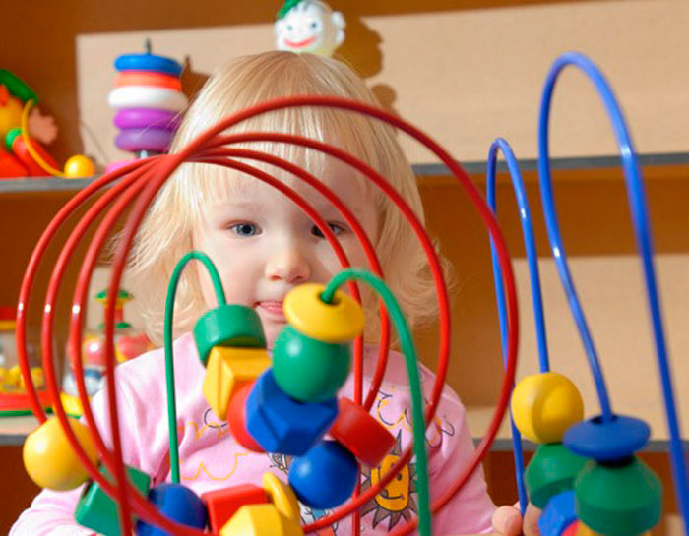
Восприятие – это отражение сознанием человека предметов и явлений действительности в момент их воздействия на органы чувств.

Slide 12
Более трудным для ребенка дошкольного возраста является восприятие времени – ориентация во времени суток, в оценке разных промежутков времени.
Огромным достижением ребенка являются первые попытки установления связей между пространством, временем и количеством.

Slide 13
В старшем дошкольном периоде под влиянием воспитания и обучения происходит интенсивное развитие у детей всех познавательных процессов, в том числе и восприятия. Ребенок овладевает восприятие формы, цвета, картинки, пространства, сказки, человека.

Slide 14
Не стоит забывать, что в дошкольном возрасте интенсивно развивается не только познавательная сфера, но и речевая. Большинство детей в старшем дошкольном возрасте уже полностью овладевают звуковой стороной речи имеют довольно развернутый словарный запас, умеют грамматически правильно строить правильно предложения.

Slide 15
Изучению особенностей восприятия посвящено немало работ в психологии. Фундаментальными трудами являются труды Дж. Брунера, Ж. Пиаже, Г. Фолькельта, Э.М. Богуславской, Л.А. Венгера, Л.С. Выготского, П.Я. Гальперина, В.А. Ганзена, А.В. Запорожца, С.Л. Рубинштейна и др.

Slide 16
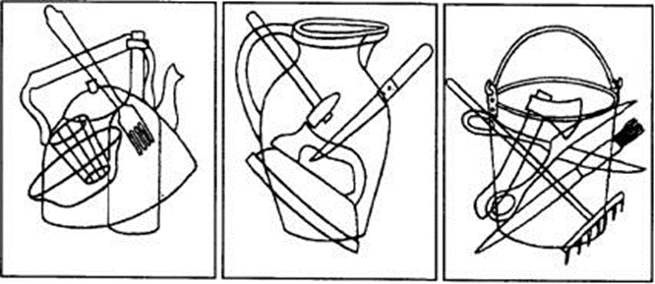
Методика «Какие предметы спрятаны в рисунках?» В.Р. Немова
Ребенку объясняют, что ему будут показаны несколько контурных рисунков, в которых как бы «спрятаны» многие известные ему предметы. Далее ребенку представляют рисунок и просят последовательно назвать очертания всех предметов, «спрятанных» в трех его частях: 1, 2 и 3.

Slide 17
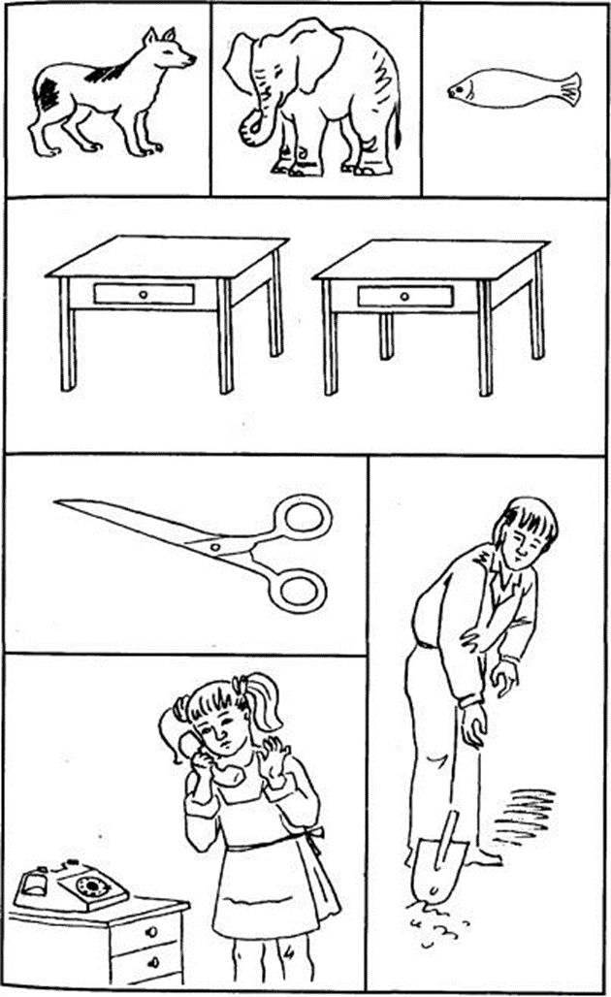
Методика "Чего не хватает на этих рисунках?«
Суть этой методики состоит в том, что ребенку предлагается серия рисунков, представленных ниже. На каждой из картинок этой серии не хватает какой-то существенной детали. Ребенок получает задание как можно быстрее определить и назвать отсутствующую деталь.

Slide 18
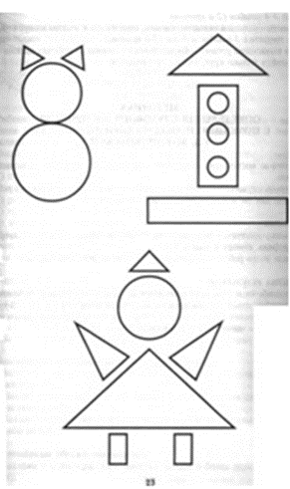
Методика на зрительное восприятие «Назови фигуру».
Зрительное восприятие детей определяет скорость упоминания и адекватное воспроизведение материала. От уровня зрительного восприятия детей зависят методы дальнейшей работы педагога — количество и характер наглядных пособий, правильный их подбор, время и место использования на занятии. Поэтому важно определить и развивать уровень зрительного восприятия дошкольника.

Slide 19
Спасибо за внимание

